Slide 1

Формирование духовно-нравственной культуры студентов на учебном предмете История»
Выполнил: преподаватель истории и обществознания ГПОАУ ЯО Заволжский политехнический колледж
А. И. Ковалева

Slide 2
Формирование духовно-нравственной культуры студентов на учебном предмете История»
Формирование духовно-нравственной личности возможно через любой предмет, но большим ресурсом в этом направлении обладают гуманитарные предметы и в частности история

Slide 3

Формирование духовно-нравственной культуры студентов на учебном предмете История»
Урок истории это возможность оценить человеческие поступки и не быть равнодушным.

Slide 4
Формирование духовно-нравственной культуры студентов на учебном предмете История»
«Если вы ... учитель истории, не страшно, что ваши ученики забудут дату Куликовской битвы. Но, если вы сумеете рассказать о ней так, чтобы они кожей почувствовали напряжение воинов перед этой битвой, услышали, как колышется ковыль, увидели, как поднимается над полем туман, поверьте, ваши ученики запомнят это на всю жизнь, и не просто запомнят, а гордиться будут, что выстояли, что победили».
Амонашвили Шалва Александрович

Slide 5
Формирование духовно-нравственной культуры студентов на учебном предмете История»
Учебная дисциплина «История» изучается в общеобразовательном цикле учебного плана на базе основного общего образования с получением среднего общего образования. Включает 170 часов обязательной аудиторной нагрузки и тематику с древнейших времен - рубеж ХХ –ХХI века.

Slide 6
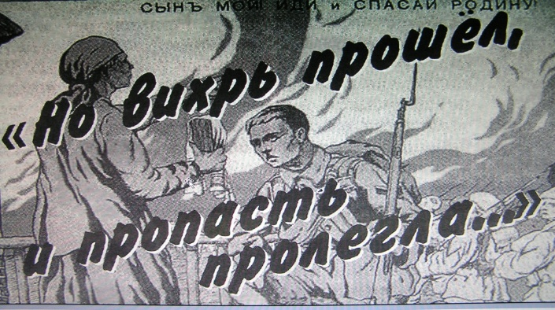
Формирование духовно-нравственной культуры студентов на учебном предмете История»
Исторический опыт Гражданской войны.

Slide 7
Формирование духовно-нравственной культуры студентов на учебном предмете История»
Работа с источниками учит анализировать, проводить аналогии с сегодняшним днем. Сведения о поступках людей и исторических событиях, несомненно несут воспитательный характер.
Ключевые моменты:
Белые в гражданской войне.
Красные в гражданской войне
Зеленые в гражданской войне

Slide 8
Формирование духовно-нравственной культуры студентов на учебном предмете История»
Тип заданий может быть разным:
Вопросы и задания для анализа источников.
Работа с проблемным вопросом.
3. Эссе «Была ли победа в гражданской войне и на чьей стороне?».

Slide 9
Формирование духовно-нравственной культуры студентов на учебном предмете История»
Результат: учащийся должен понимать ценность человеческой личности и ценность собственной жизни.

Slide 10
Формирование духовно-нравственной культуры студентов на учебном предмете История»
Диагностика первоначального отношения к факту истории - динамика изменения отношения в дальнейшем изучении материала.

Slide 11
Формирование духовно-нравственной культуры студентов на учебном предмете История»
Спасибо за внимание.

